Slide 1
Интенсив №2

Slide 2


Интенсив №2
Описание проекта и основные задачи

Slide 3
Структура файлов

Slide 4
Структура файлов
train.csv
valid.csvcleaned_train.csv
cleaned_valid.csv
potential_buyers_train.csv
potential_buyers_valid.csv
Untitled-1.ipynb

Slide 5
Используемые библиотеки

Slide 6

Используемые библиотеки

Slide 7

Используемые библиотеки

Slide 8

Используемые библиотеки

Slide 9

Используемые библиотеки

Slide 10
Этапы интенсива

Slide 11
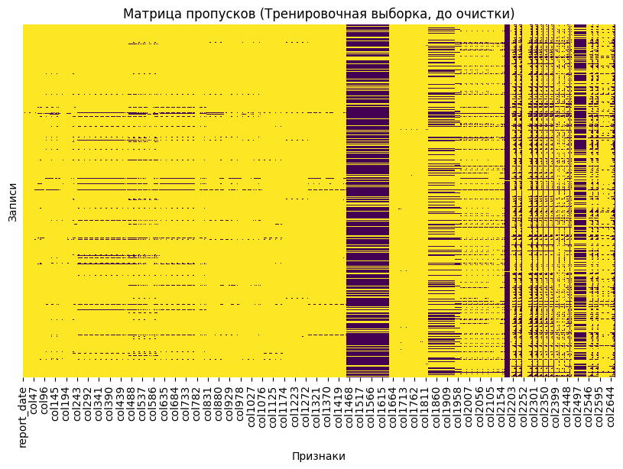
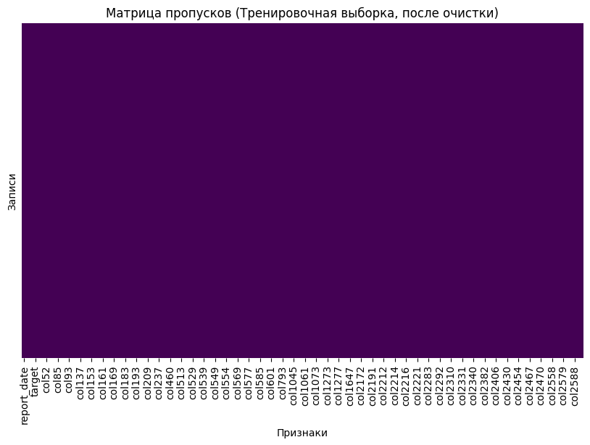
Графики

Slide 12
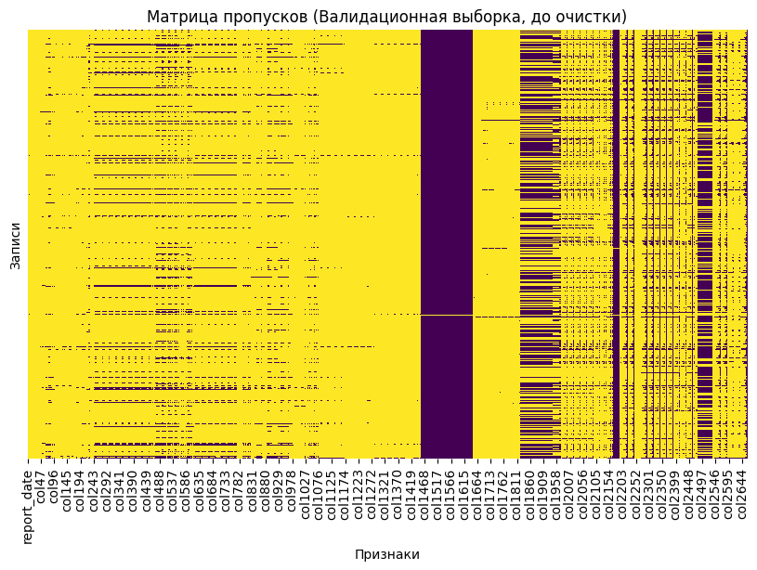
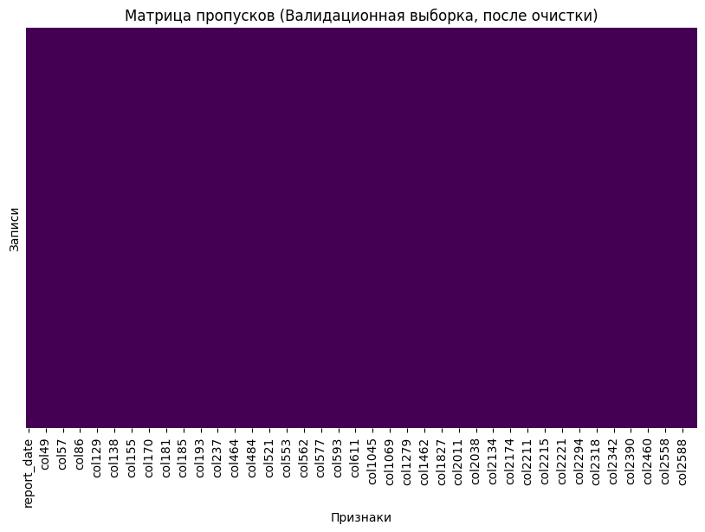
Графики

Slide 13
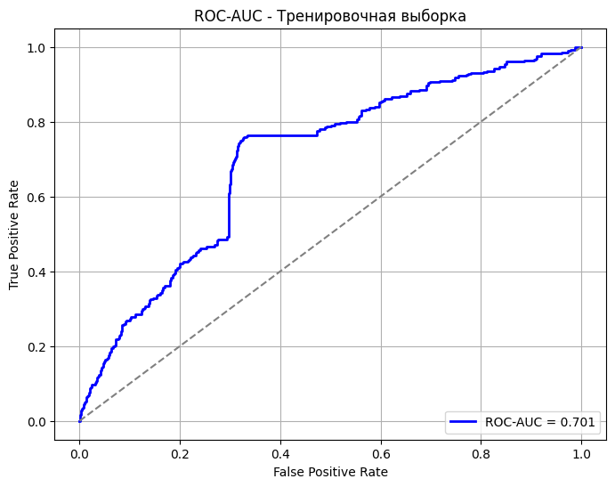
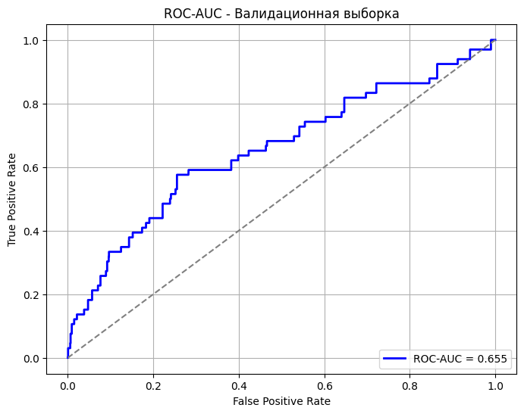
Графики

Slide 14
Интенсив №2

